Slide 1



دانشگاه فنی و حرفه ای
دانشکده فنی انقلاب اسلامی
مقاومت مصالح2
(جلسه دوم)
تحلیل تیرها با استفاده از روش های انتگرالگیری و توابع تکین

Slide 2
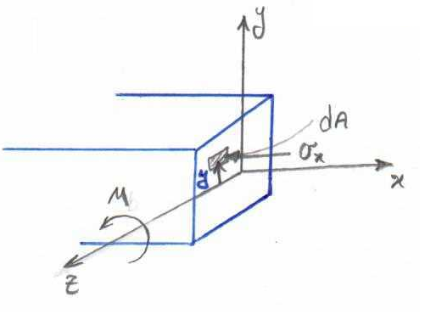
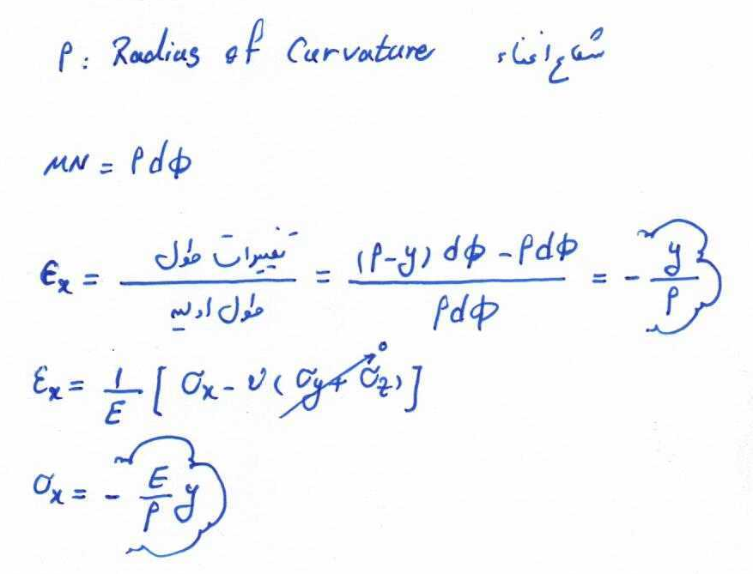
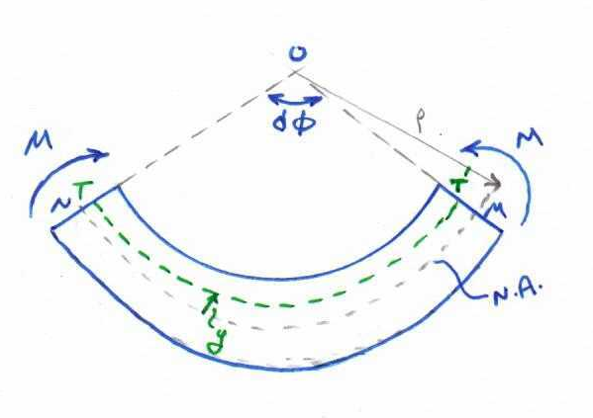
تحلیل تیر با استفاده از روش انتگرالگیری
تار خنثی:
مکان هندسی نقاطی از تیر که در آن تنش حاصل از خمش و کرنش صفر می باشد.

Slide 3
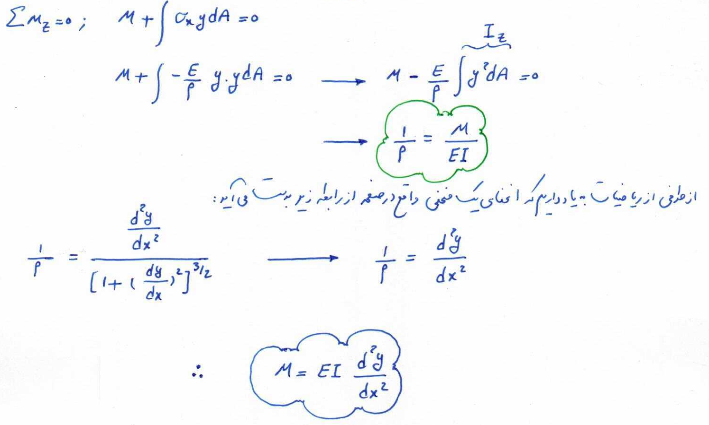
تحلیل تیر با استفاده از روش انتگرالگیری

Slide 4
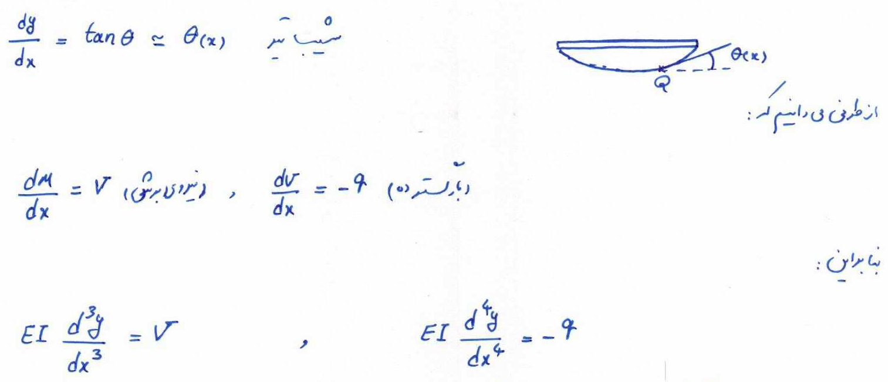
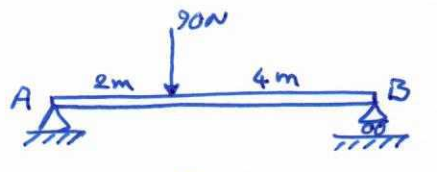
تحلیل تیر با استفاده از روش انتگرالگیری
مثال: با استفاده از روش انتگرالگیری معادله خیز تیر را بدست آورید.

Slide 5
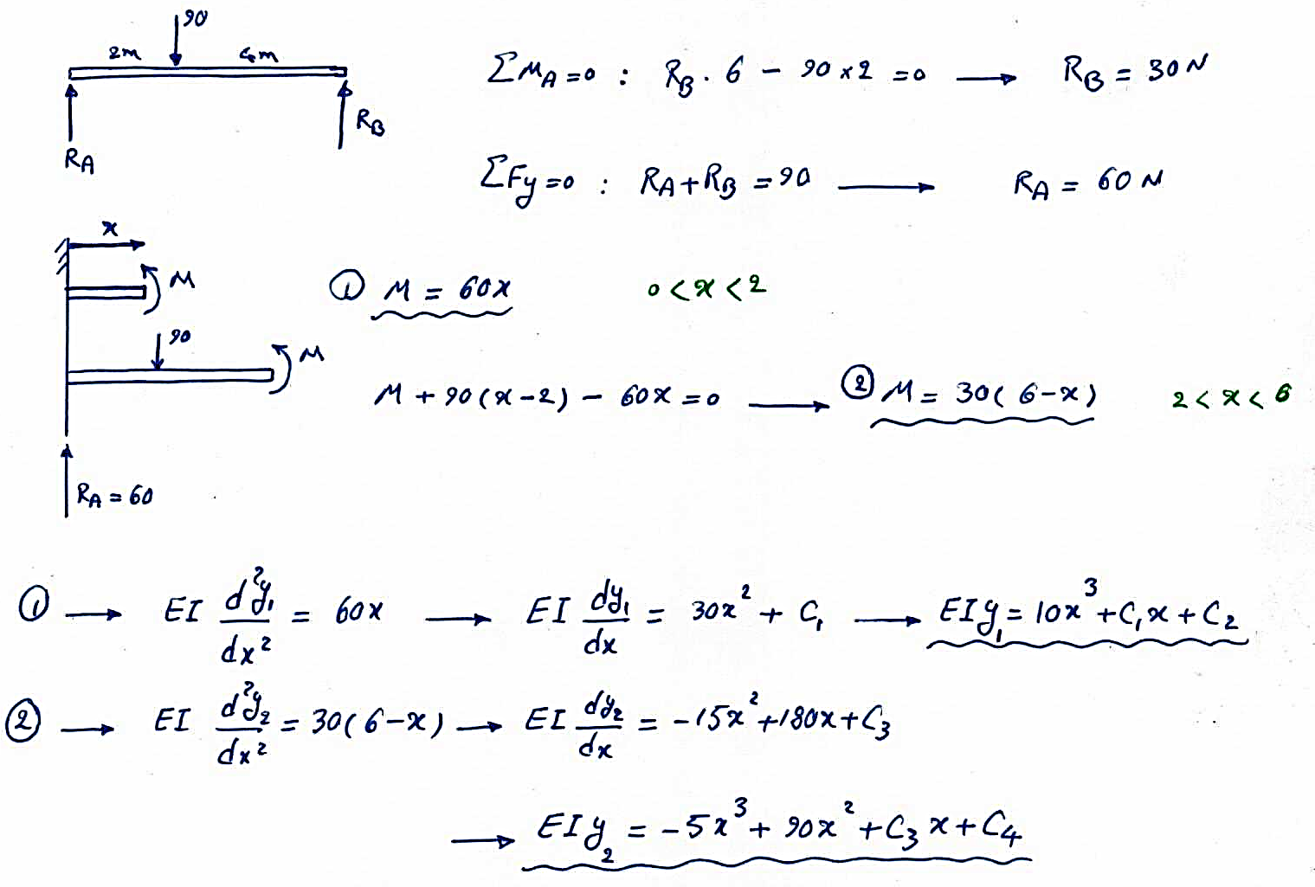
تحلیل تیر با استفاده از روش انتگرالگیری
راه حل:

Slide 6
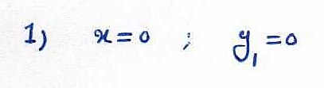
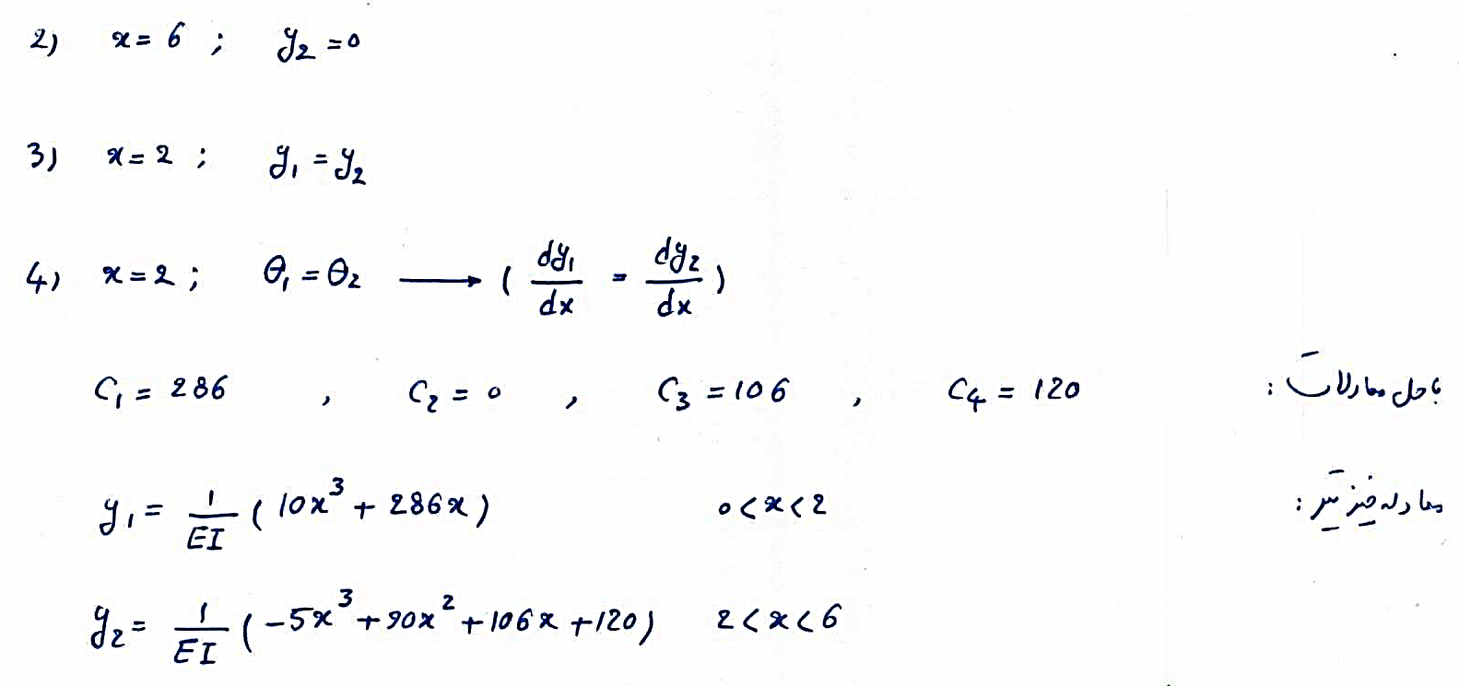
تحلیل تیر با استفاده از روش انتگرالگیری
تعیین ثوابت انتگرالگیری:

Slide 7
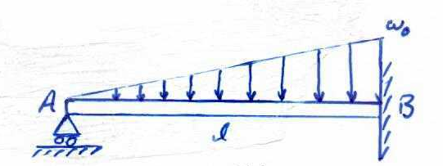
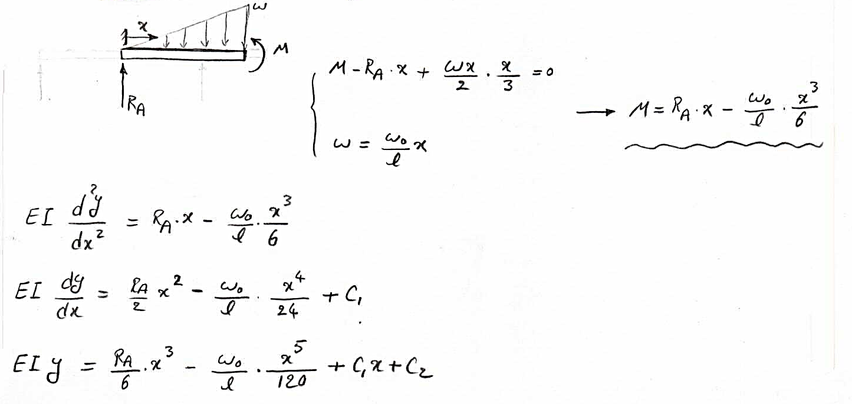
تحلیل تیرهای نامعین استاتیکی
در این نوع تیرها می توان با نوشتن شرایط مرزی بیشتر، عکس العمل های مجهول را نیز بدست آورد.
مثال: برای تیر نشان داده شده، معادله خیز تیر، عکس العمل در A و شیب تیر در نقطه A را بدست آورید.

Slide 8
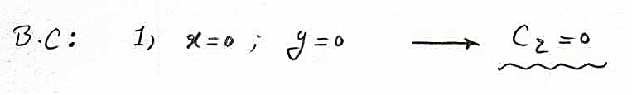
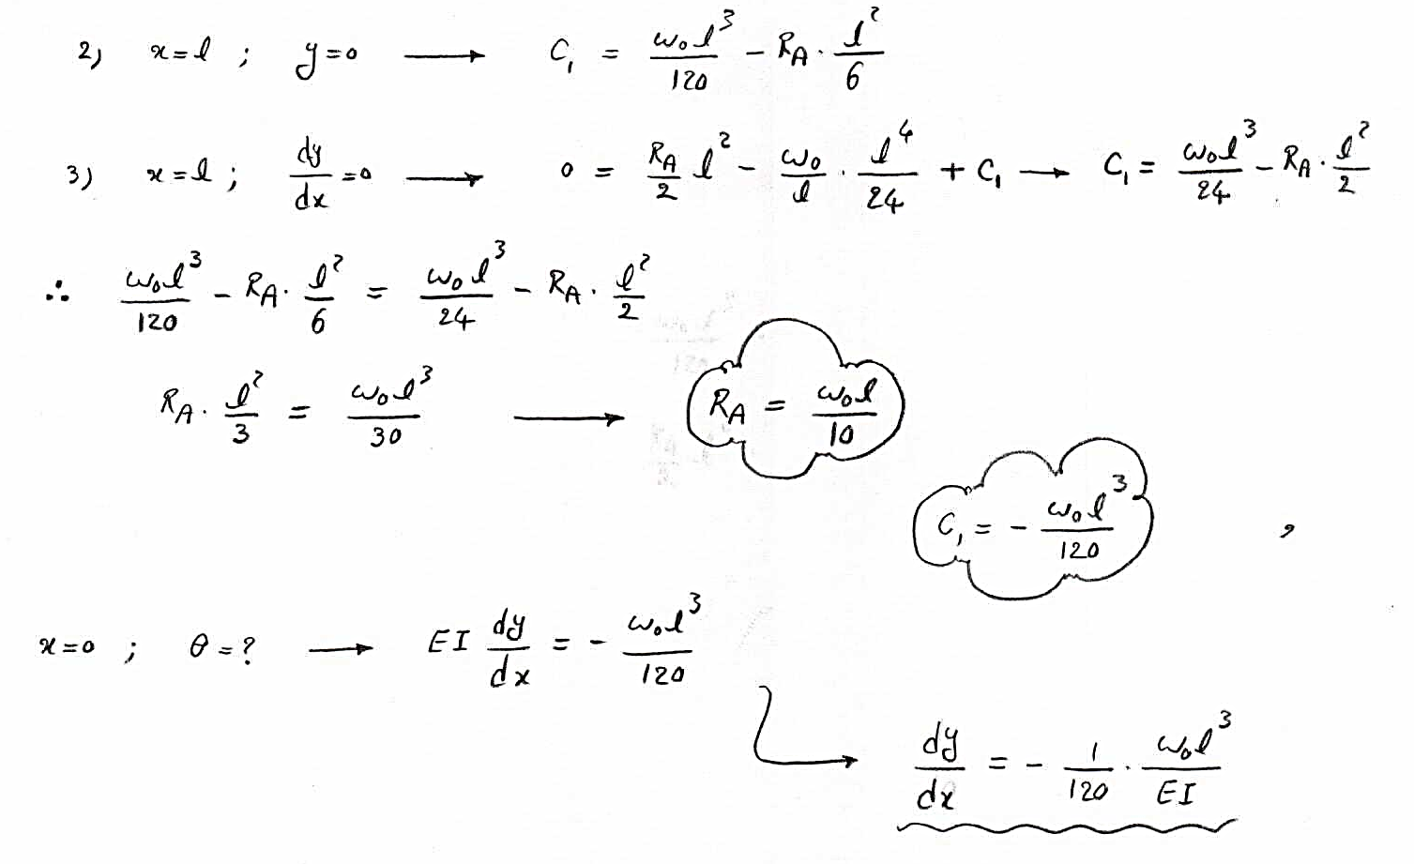
تحلیل تیرهای نامعین استاتیکی

Slide 9
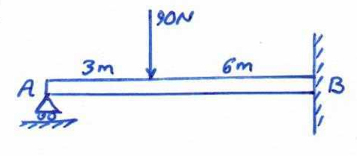
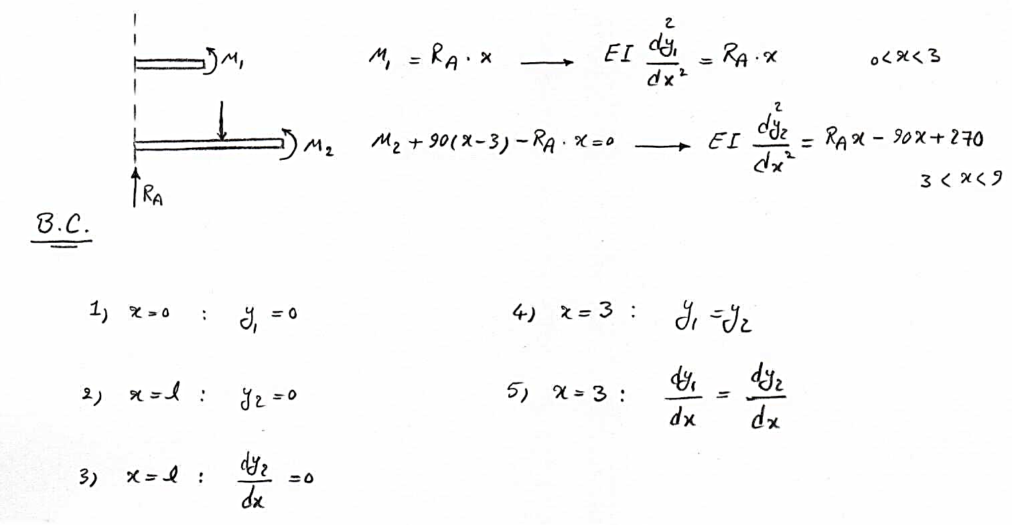
تحلیل تیرهای نامعین استاتیکی
مثال: برای تیر نشان داده شده، معادله خیز تیر و عکس العمل در A را بدست آورید.

Slide 10
تمرین
مسائل فصل 9 شماره های:
6-8-15-30
41-45-48-55

